Slide 1
Ĉu Eŭropo bezonas
geostrategion?

Slide 2
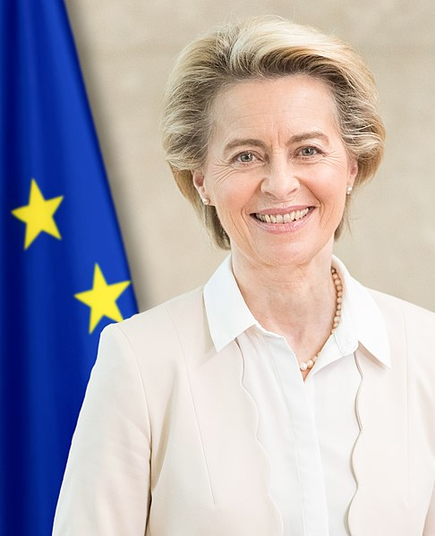
UvdL en 2019: „geopolitika komisiono“

Slide 3
Eŭropa Komunumo komence nur ekonomia organizo
Sen ĝenerala politika aŭ defenda mandato (fondiĝo de Eŭropa Defenda Komunumo fiaskis en 1954)
Komerco, libera merkato, industrio, agrikulturo
Direktita internen: kunlaboro de la membroŝtatoj
Kontribuis al paco kaj stabileco
Komparo kun NATO: direktita eksteren

Slide 4
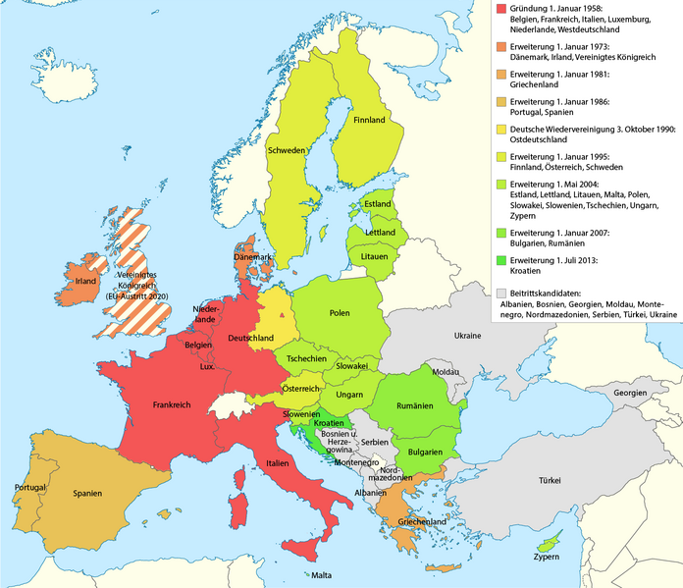
Kunkresko de Eŭropo: plivastigo de EU

Slide 5
Plivastigo efikas ankaŭ eksteren: kandidatoj antaŭ aliĝo adoptas la EU-atingaĵojn
Financa subteno por prepari aliĝon (2021-2027: 14 mrd € por la nunaj kandidatoj)
Kreskanta spaco de paco, stabileco kaj libera komerco
Sed: plivastigo povas endanĝerigi koherecon kaj plian profundigon de EU
Grava instrumento de stabiligo, sed limigita

Slide 6
EU en la mondo
27 membroŝtatoj
GDP ĉ. 17 trn € (15 % de monda GDP)
Preskaŭ 450 mio da enloĝantoj
Plej granda donanto de evoluhelpo
Superpotenco, se temas pri ĝiaj originaj kompetentecoj (ekz-e monda komerco kaj ĝiaj reguloj)
Ĉu tio sufiĉas por protekti niajn interesojn?

Slide 7
Kiun telefonnumeron havas Eŭropo?
Krizoj, konfliktoj kaj militoj en la tuta mondo: neceso reagi, protekti sin, eviti pliajn
Defendi siajn interesojn eblas nur, se oni transprenas proporcian respondecon
EU (27) povas agi pli efike ol individuaj membroŝtatoj. Ne povas eskapi geopolitikan rolon.

Slide 8
Sperto de post-Jugoslaviaj militoj: „horo de Eŭropo“ – kompleta fiasko
Solvoj tie nur pro interveno de Usono (kaj preteco de Rusio kunlabori)
Ekzistis nur inter-registara „Eŭropa Politika Kunlaboro“ ne ligita al la Eŭropaj Institucioj kaj instrumentoj
Komuna Eksterlanda kaj Sekureca Politiko (Maastricht 1993)
Eŭropa Sekureca kaj Defenda Politiko (Amsterdam 1997)

Slide 9
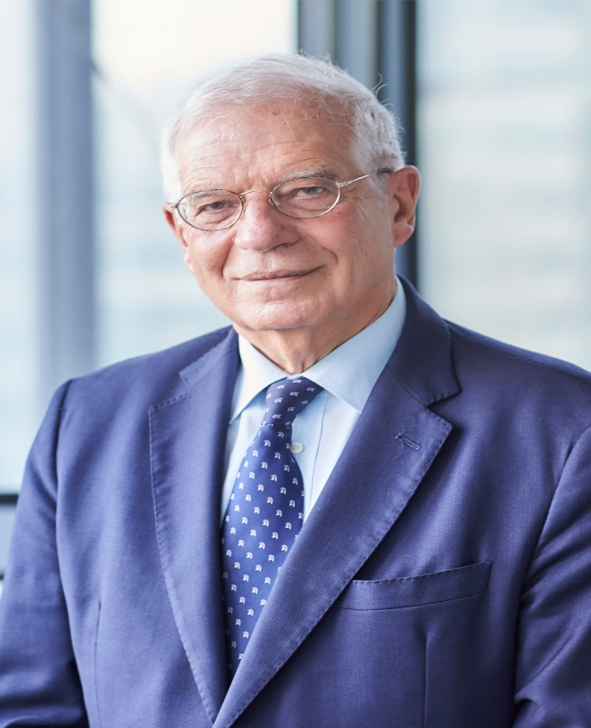
Agantoj de komuna ekstera, sekureca kaj defenda politiko
Alta reprezentanto por Ekstera kaj Sekureca Politiko (Josep Borrell)
Eŭropa Ekstera Servo
Eŭropa Militista Komitato /Ŝtabo
Eŭropa Defenda Agentejo
Eŭropa Satelita Centro
Eŭropa Instituto por Sekureca Politiko
kaj:
registaroj de la membroŝtatoj
AlAltAlte

Slide 10
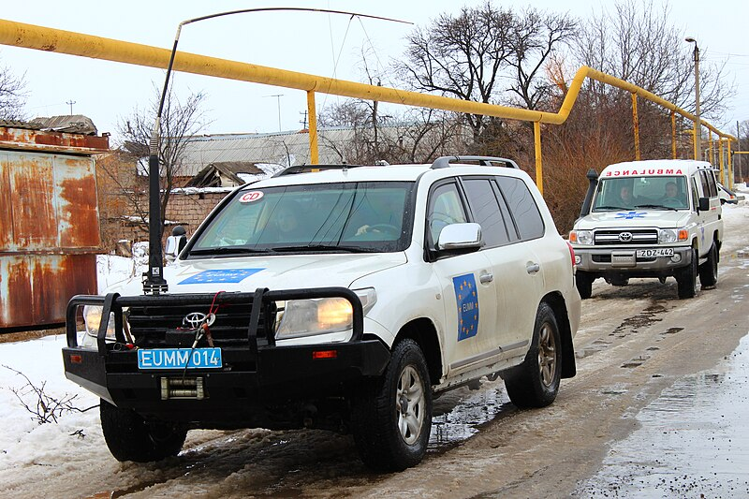
Civilaj kaj militistaj operacioj de EU
„Althea“ en Bosnio-Hercegovino (de 2004), sekvis NATO-operacion
EUMM en Kartvelio (de 2008, post militio pri Suda Osetio)

Slide 11
Civila observa misio en Aceh (Indonezio, 2005-2006/2012 pro separatisma konflikto)
Pluraj militistaj kaj civilaj misioj en la Sahel-regiono (Mali, Burkina Faso, Niger ek de 2012, 2013, 2015 por stabiligi regantajn reĝimojn)
Entute ĝis nun 7 aktualaj, 8 finitaj militistaj operacioj; 11 aktualaj kaj 13 finitaj civilaj misioj
Ĉio por eksporti stabilecon kaj kontribui al trankviligo de konfliktoj

Slide 12
Sed ĉu EU kapablas defendi sin mem?
Armeoj de EU-ŝtatoj: ĉ. 1,3 mio da aktivaj soldatoj
Elspezoj por defendo entute ĉ. 250 mrd € (2022)
Sed: malforta integriĝo. Defendo restas nacia prerogativo
Traktato pri EU (Lisbono 2009) Art. 42.7: reciproka subteno
Fakto: komuna defendo organizita en NATO (Art. 5) kun decida partopreno de Usono (ĉ. 1,33 mio da aktivaj soldatoj tutmonde, defendaj elspezoj 876 mrd $), nun 30 membroŝtatoj inkl. Finnlando kaj Svedio.

Slide 13
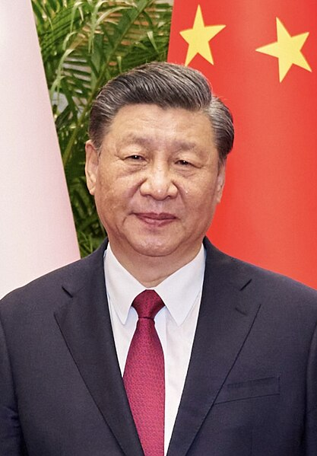
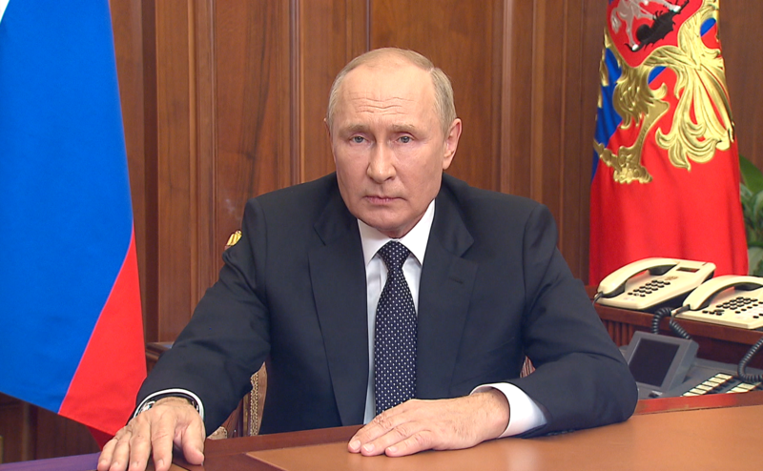
Aktualaj defioj

Slide 14
Milito kontraŭ Ukrainio: kion faras EU?
11,1 mrd € el EPF por armiloj kaj municio (plus naciaj kontribuoj: entute ĝis nun ĉ. 30 mrd €)
Helpopaketo de 50 mrd € ĝis 2027
Perspektivo de UKR membriĝo en EU
Kunordigo de naciaj kontribuoj (simile: NATO, Ramstein-grupo)
Klopodoj kunordigi produktadon de armiloj kaj municio en EU-ŝtatoj

Slide 15
Sed se okazas armita atako kontraŭ EU-ŝtato?
Kiel fortimigi eblajn agresantojn? Nuklea ŝirmilo?
Devigo decidi unuanime?
Malsamaj reguloj por uzo de armeoj
Konkurenco / mankanta kunordigo de defenda industrio
Konkludo: EU ne povas defendi sin sen usona (NATO-) garantio

Slide 16
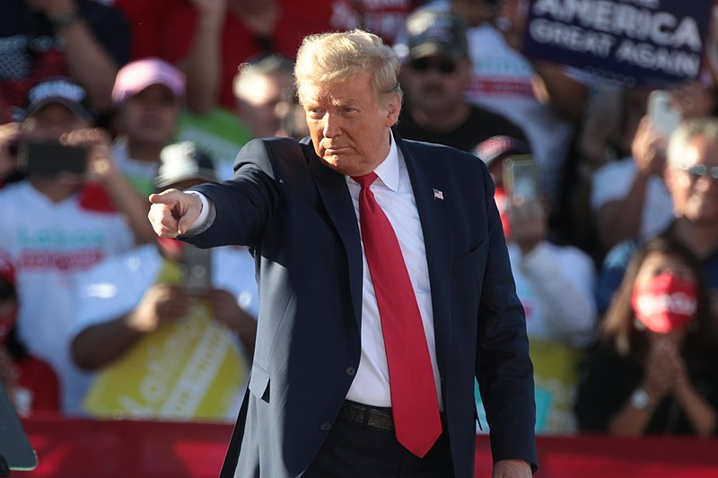
Kaj se Usono decidas retiriĝi?

Slide 17
Helpas nur preĝi
Urĝa tempo rekonsideri nian propran sekurecon
Urĝas ankaŭ rekonsideri EU-rolon en la mondo: kiel plej efike protekti niajn interesojn?
En nia intereso efike protekti nin kaj havi influon proporcian al nia ekonomia pezo
EP-baloto ne havos senperajn konsekvencojn, sed povos malhelpi: risko de populismo, EU-internaj naciismoj
Geopolitika rolo ne evitebla. Sed daŭros longe.

Slide 18
Mi dankas pro via atento

